Slide 1

PROYECTO DE CIENCIA DE DATOS
Detección inteligente de SPAM
Clasificación de mensajes SMS mediante NLP y Machine Learning
Del texto a una predicción: HAM o SPAM
Modelos clásicos y Transformer preentrenado
Prototipo web con Python y Flask
Alcance académico: exploración, modelado, evaluación y aplicación web.
01 / 12

Slide 2
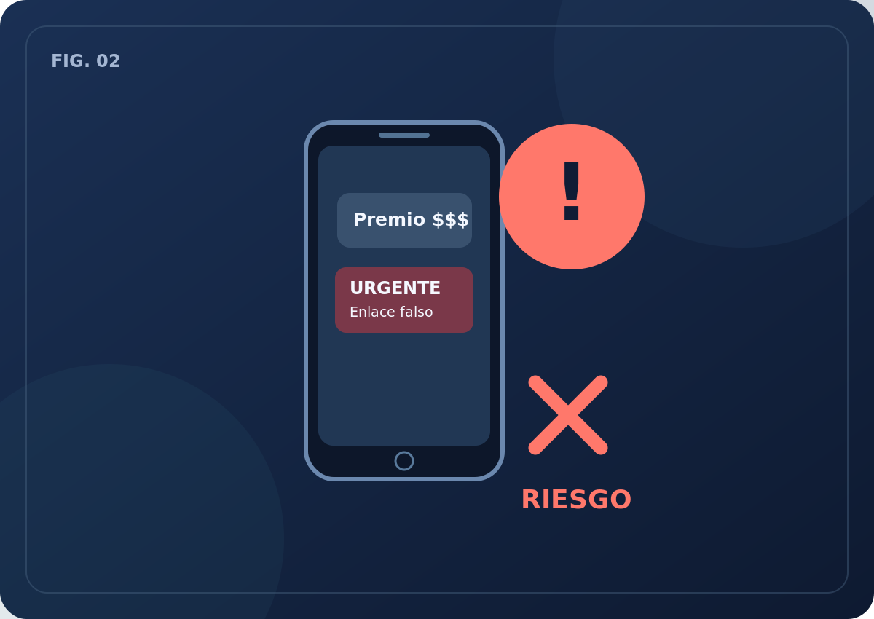
01 · CONTEXTO
El problema del spam
Mensajes no solicitados que afectan seguridad y productividad
Publicidad masiva, fraude, smishing y phishing
Los filtros basados solo en palabras clave son limitados
Objetivo: detectar spam minimizando falsos positivos
Spam y phishing no son equivalentes; pueden superponerse.
02 / 12

Slide 3
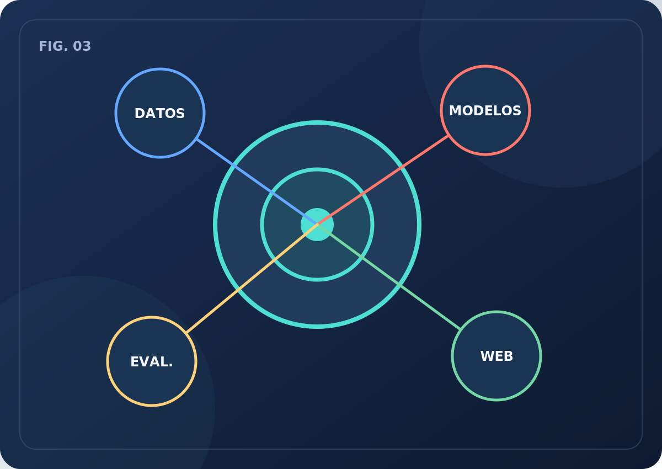
02 · OBJETIVOS
¿Qué queremos construir?
Un clasificador reproducible y una aplicación que permita utilizarlo
Explorar y caracterizar mensajes etiquetados
Preparar textos y entrenar distintos modelos
Evaluar errores e integrar el mejor clasificador
Documentar el sistema en un repositorio GitHub
El modelo final se selecciona según evidencia experimental.
03 / 12

Slide 4
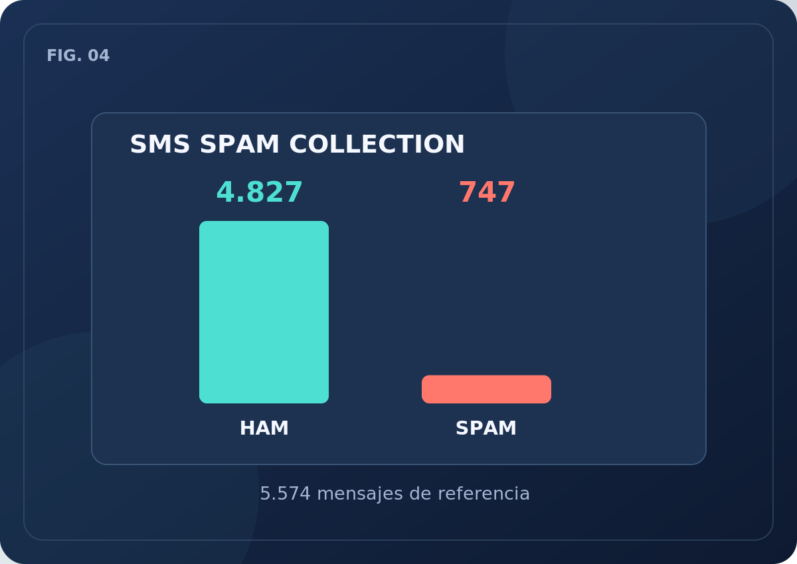
03 · DATOS
SMS Spam Collection
Conjunto de datos de referencia utilizado en investigación
5.574 mensajes: 4.827 HAM y 747 SPAM
Clases desbalanceadas: 86,6 % frente a 13,4 %
Problema supervisado de clasificación binaria
La fuente oficial del curso debe confirmarse
Referencia: archive.ics.uci.edu/dataset/228/sms+spam+collection
04 / 12

Slide 5
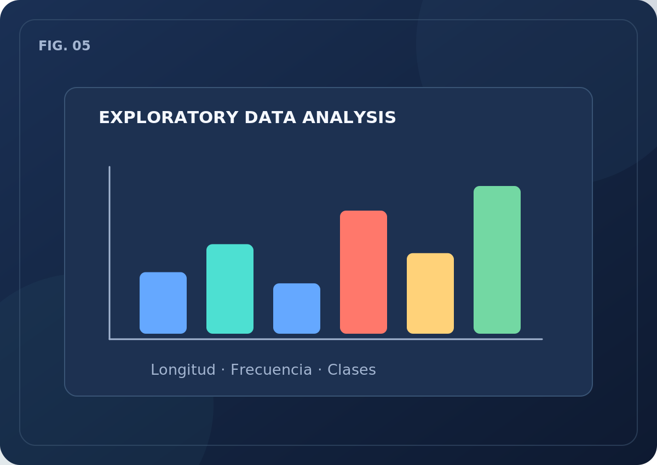
04 · EXPLORACIÓN
Análisis exploratorio (EDA)
Comprender los mensajes antes de elegir un algoritmo
Frecuencias de clases, nulos y duplicados
Longitud, número de palabras y dígitos
Presencia de enlaces, mayúsculas y símbolos
Histogramas, boxplots y términos más frecuentes
Las asociaciones estadísticas no implican por sí solas fraude.
05 / 12

Slide 6
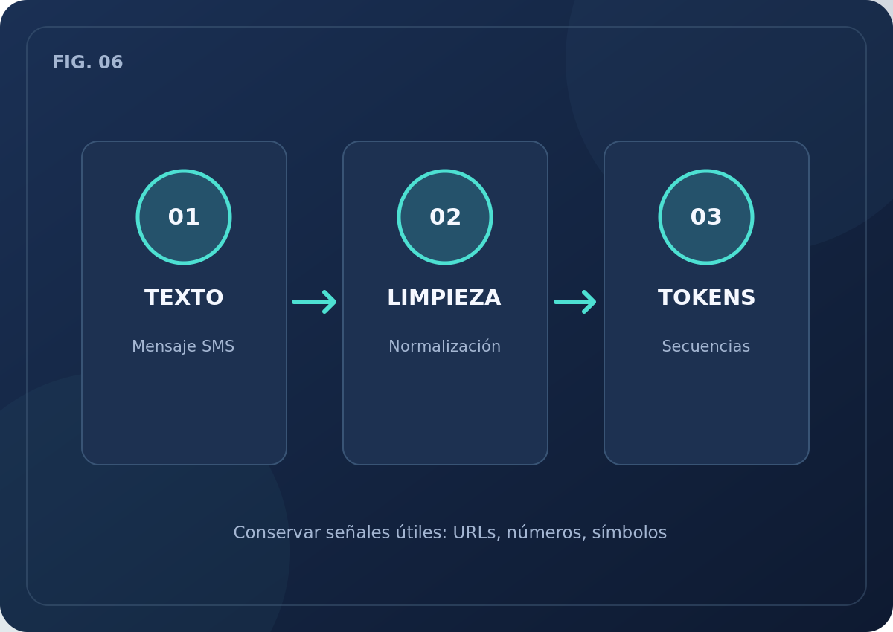
05 · PREPROCESAMIENTO
Preparación del texto
Conservar las señales relevantes para detectar mensajes sospechosos
Normalización conservadora y control de ruido
Tratamiento de URLs, teléfonos y cantidades
Evitar eliminar atributos informativos
Separar entrenamiento y prueba antes de ajustar transformadores
Evitar data leakage es obligatorio para obtener métricas válidas.
06 / 12

Slide 7
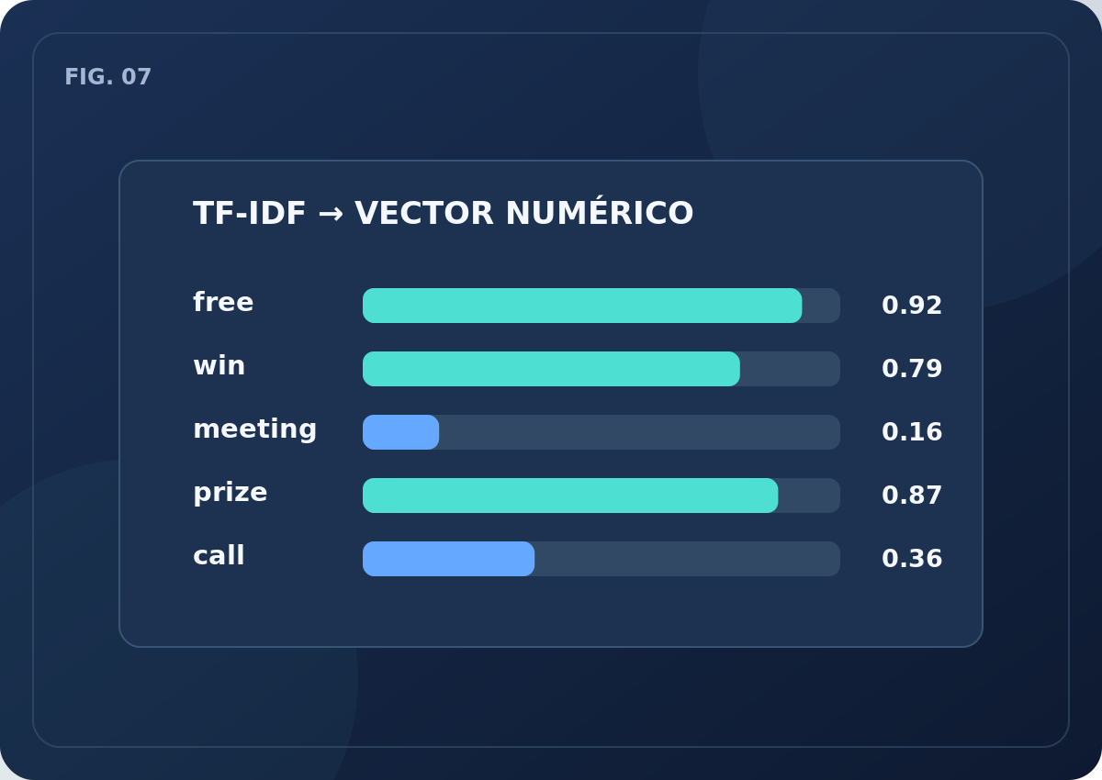
06 · REPRESENTACIÓN
TF-IDF: texto a números
Identificar términos con valor discriminativo dentro del corpus
Pondera frecuencia local y rareza global del término
Permite unigramas y bigramas
Produce matrices dispersas eficientes
El vectorizador se ajusta solo con entrenamiento
TF-IDF = Term Frequency × Inverse Document Frequency.
07 / 12

Slide 8
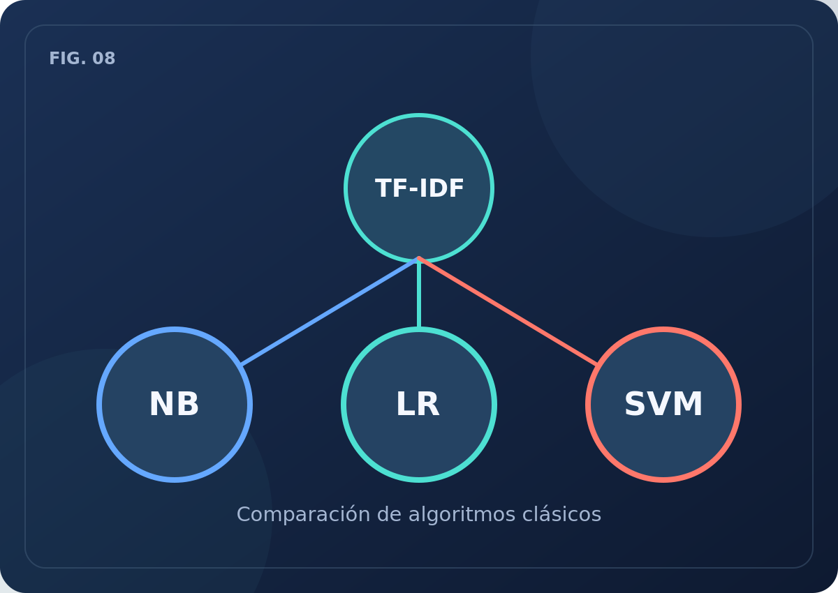
07 · MODELOS CLÁSICOS
Tres clasificadores base
Comparar soluciones eficientes y reproducibles
Multinomial Naive Bayes: enfoque probabilístico
Regresión Logística: pesos y probabilidades
Linear SVM: separación lineal de clases
Comparar rendimiento, latencia e interpretabilidad
No elegir el mejor modelo antes de medir resultados reales.
08 / 12

Slide 9
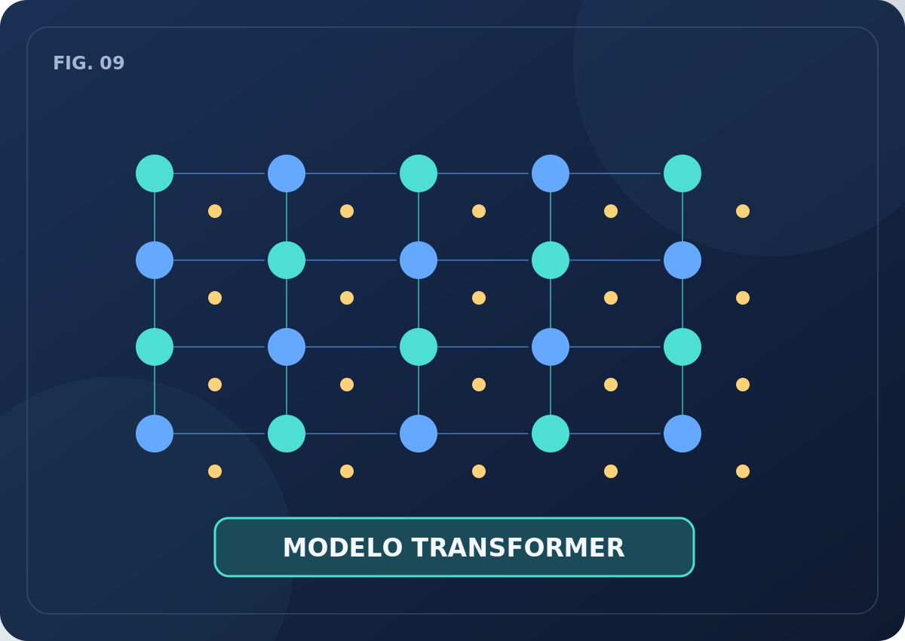
08 · DEEP LEARNING
Modelo Transformer preentrenado
BERT-Tiny como alternativa contextual de referencia
Representaciones aprendidas del significado contextual
Inferencia mediante Hugging Face Transformers
Revisar etiquetas y configuración id2label
Posible solapamiento con datos de entrenamiento publicados
El enlace exacto del modelo solicitado por el docente debe confirmarse.
09 / 12

Slide 10
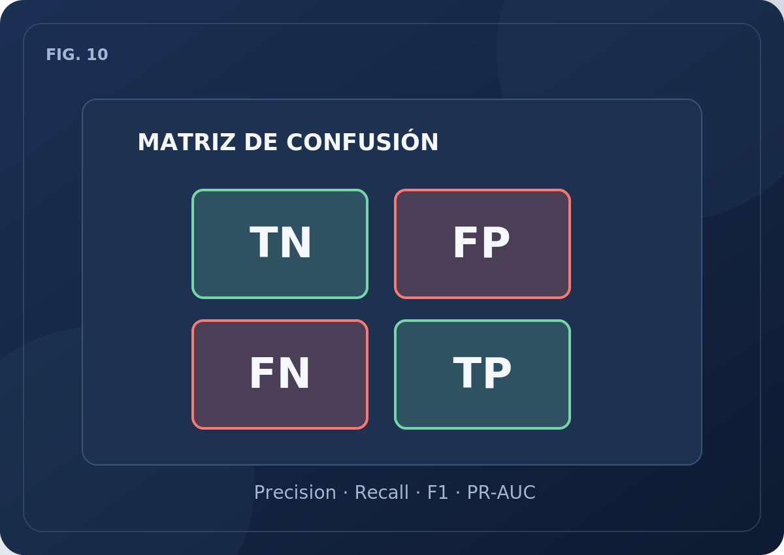
09 · VALIDACIÓN
¿Cómo medir la calidad?
Accuracy por sí sola puede ocultar fallas graves
Precision: proporción de alertas SPAM correctas
Recall: proporción del spam que se detecta
F1: equilibrio entre Precision y Recall
Matriz de confusión, ROC-AUC y Average Precision
Priorizar control de falsos positivos sin ignorar falsos negativos.
10 / 12

Slide 11
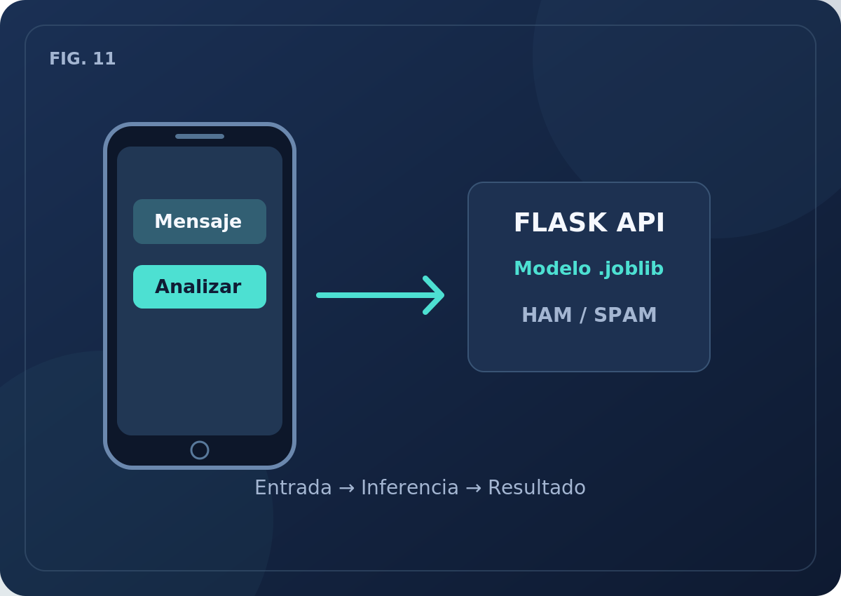
10 · APLICACIÓN
Arquitectura Flask
Del formulario web a una inferencia reproducible
El usuario escribe o pega un mensaje
Flask valida el texto y consulta el pipeline guardado
El modelo devuelve una clase HAM o SPAM
La interfaz muestra el resultado y los avisos
No mostrar puntuaciones sin calibrar como probabilidades.
11 / 12

Slide 12
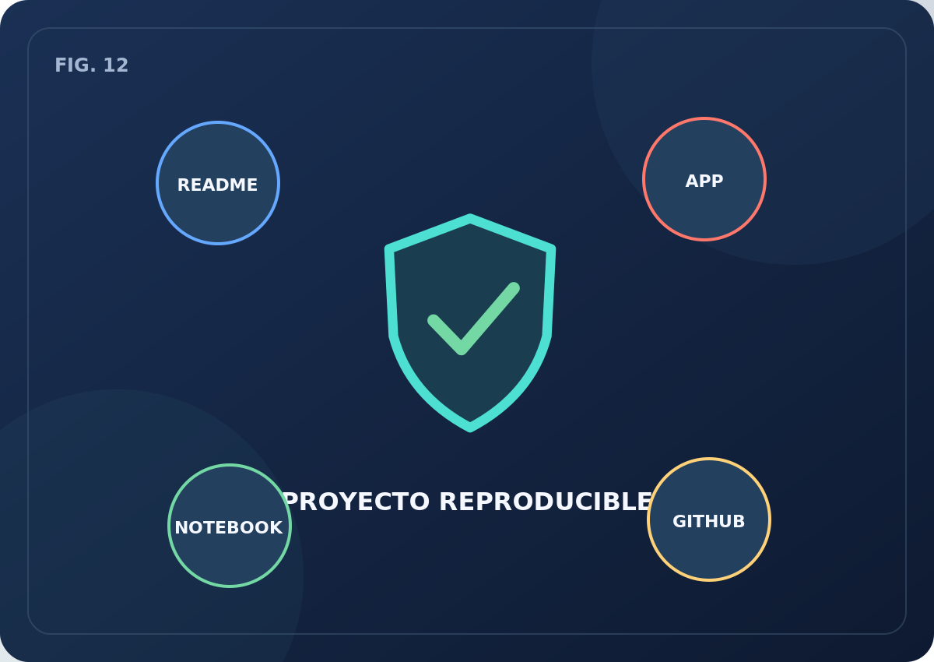
11 · CIERRE
Entregables y conclusiones
De un experimento académico a una solución demostrable
README con integrantes y guía de ejecución
requirements.txt y carpetas app/ y notebook/
Comparación con métricas reales y pruebas funcionales
Repositorio GitHub con enlace de entrega
Próximo paso: validar dataset/modelo oficiales y ejecutar experimentos.
12 / 12

